Slide 1
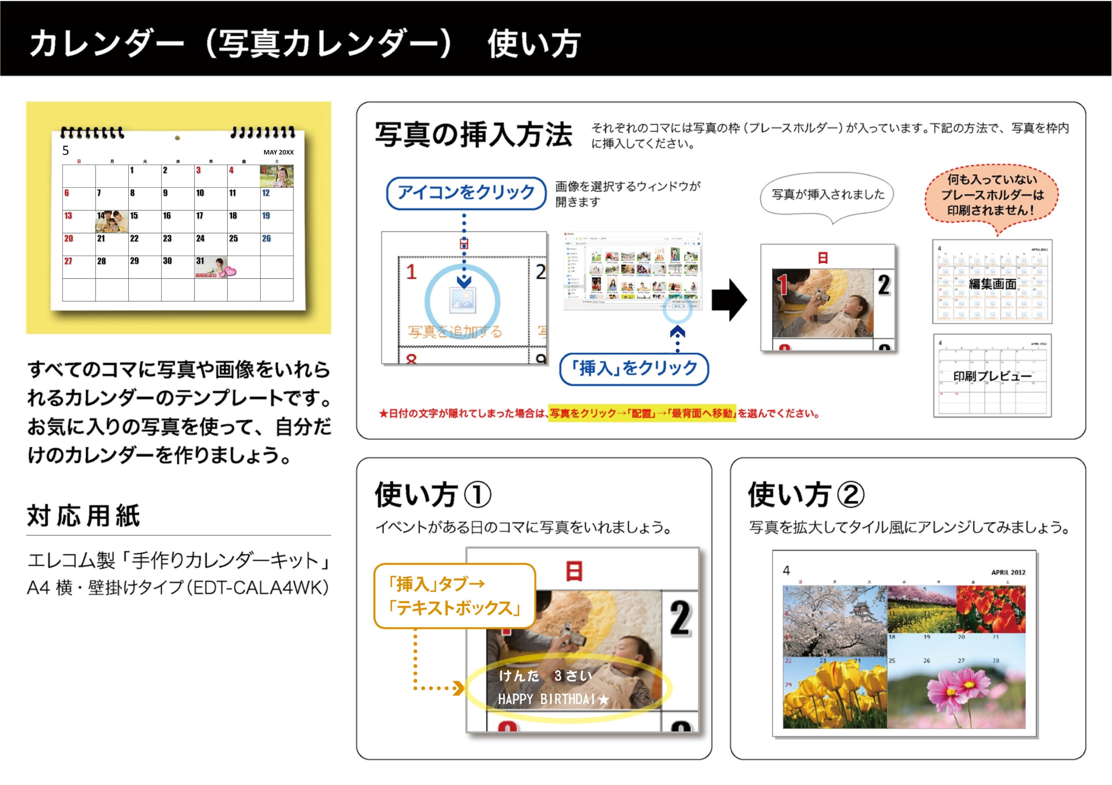

Slide 2
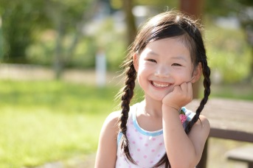
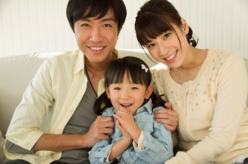

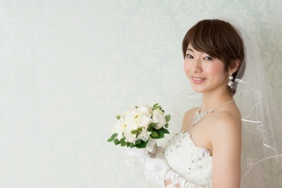


5
サンプル
MAY 20XX
日
月
火
水
木
金
土
1
2
3
4
5
こどもの日
6
7
8
9
10
11
12
13
14
15
16
17
18
19
ママの
誕生日
20
21
22
23
24
25
26
27
28
29
30
31
結婚記念日

Slide 3
4
APRIL 2025
日
月
火
水
木
金
土
1
2
3
4
5
6
7
8
9
10
11
12
13
14
15
16
17
18
19
20
21
22
23
24
25
26
27
28
29
30

Slide 4
5
MAY 2025
日
月
火
水
木
金
土
1
2
3
4
5
6
7
8
9
10
11
12
13
14
15
16
17
18
19
20
21
22
23
24
25
26
27
28
29
30
31

Slide 5
6
JUNE 2025
日
月
火
水
木
金
土
1
2
3
4
5
6
7
8
9
10
11
12
13
14
15
16
17
18
19
20
21
22
23
24
25
26
27
28
29
30

Slide 6
7
JULY 2025
日
月
火
水
木
金
土
1
2
3
4
5
6
7
8
9
10
11
12
13
14
15
16
17
18
19
20
21
22
23
24
25
26
27
28
29
30
31

Slide 7
8
AUGUST 2025
日
月
火
水
木
金
土
1
2
3
4
5
6
7
8
9
10
11
12
13
14
15
16
17
18
19
20
21
22
23
24
25
26
27
28
29
30
31

Slide 8
9
SEPTEMBER 2025
日
月
火
水
木
金
土
1
2
3
4
5
6
7
8
9
10
11
12
13
14
15
16
17
18
19
20
21
22
23
24
25
26
27
28
29
30

Slide 9
10
OCTOBER 2025
日
月
火
水
木
金
土
1
2
3
4
5
6
1
7
8
9
10
11
12
13
14
15
16
17
18
19
20
21
22
23
24
25
26
27
28
29
30
31

Slide 10
11
NOVEMBER 2025
日
月
火
水
木
金
土
1
2
3
4
5
6
7
8
9
10
11
12
13
14
15
16
17
18
19
20
21
22
23
24
25
26
27
28
29
30

Slide 11
12
DECEMBER 2025
日
月
火
水
木
金
土
1
2
3
4
5
6
7
8
9
10
11
12
13
14
15
16
17
18
19
20
21
22
23
24
25
26
27
28
29
30
31

Slide 12
1
JANUARY 2026
日
月
火
水
木
金
土
1
2
3
4
5
6
7
8
9
10
11
12
13
14
15
16
17
18
19
20
21
22
23
24
25
26
27
28
29
30
31

Slide 13
2
FEBRUARY 2026
日
月
火
水
木
金
土
1
2
3
4
5
6
7
8
9
10
11
12
13
14
15
16
17
18
19
20
21
22
23
24
25
26
27
28

Slide 14
3
MARCH 2026
日
月
火
水
木
金
土
1
2
3
4
5
6
7
8
9
10
11
12
13
14
15
16
17
18
19
20
21
22
23
24
25
26
27
28
29
30
31

